Slide 1

Rancang Bangun Sistem Informasi Monitoring Organisasi Mahasiswa di Universitas Banten Jaya Berbasis Web menggunakan Framework CodeIgniter
Islahatun Nufusi
NPM : 1102171151
Teknik Informatika
Universitas Banten Jaya
……. Februari 2021

Slide 2
Latar Belakang
< >
01
02
Four ar
Administrasi organisasi mahasiswa masih menggunakan kertas
Two article
Kemaasiswaan dan lembaga dapat mengetahui kegiatan dan dapaat mengawasi organisasi mahasiswa.
03
04
Three article
Kedisiplinan organisasi mahasiswa dalam pengajuan kegiatan
Four article
Mempermudah dalam mendapatkan informasi

Slide 3
Identifikasi Masalah
< >
01
02
Four
Proses administrasi organisasi mahasiswa kurang efektif.
Two article
Proses Administrasi organisasi mahasiswa membutuhkan biaya yang cukup banyak.
03
04
Three article
Sering terjadinya pengajuan kegiatan yang tidak sesuai dengan RAK.
Four article
Kemahasiswaan yang kurang mengetahui kegiatan organisasi mahasiswa.

Slide 4
Batasan Masalah
One article
Monitoring Organisasi mahasiswa berbasis web menggunakan Framework CodeIgniter
Two article
Dapat melihat pembuatan RAK, proposal, LPJ, surat serta informasi dari kemahasiswaan
Three article
Dapat dilihat oleh semua organisasi mahasiswa, Kemahasiswaan, Ka. Prodi, dan Wakil Rektor III.
Four article
kemahasiswaan dapat menyetujui rak, proposal, lpj, memberikan informasi.
Three article
Ka. Prodi dapat melihat informasi, menyetujui rak, proposal dan lpj dari masing – masing himpunan jurusan
Four article
Hanya membahas mengenai RAK, Proposal, LPJ, surat dan pengawasan kegiatan mahasiswa oleh Kemahasiswaan

Slide 5
Perumusan Masalah
< >
01
02
Four
Bagaimana perancangan sistem informasi monitoring organisasi mahasiswa berbasis web menggunkan Framework CodeIgniter?
Two article
Bagimana proses pengajuan RAK, Proposal, LPJ, surat kegiatan tidak mengeluarkan biaya yang cukup banyak?
03
04
Three article
Bagaimana mahasiswa mengajukan kegiatan yang sesuai dengan jadwal Di RAK agar dapat disetujui oleh kemahasiswaan?
Four article
Bagaimana kemahasiswaan mengetahui kegiatan mahasiswa melalui sistem Monitoring?

Slide 6
Metodologi Pengembangan Sistem
Communication
Analisa kebutuhan dan tujuan.
Planning
Merancanakan tugas
dan penjadwalan.
Modeling
Analisa dan merancang arsitektur dari interface hingga algoritma
Construction
Melakukan kode Pemprograman dan testing.
Deploymnet
Implementasi software pada costomer, pemeliharaan hingga pengembangan.
Metode Waterfall

Slide 7
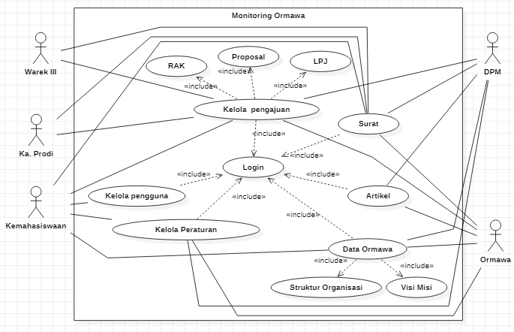
UML
Usecase Diagram
Use case diagram merupakan pemodelan untuk kelakuakn (behavior) sistem informasi yang akan dibuat.

Slide 8
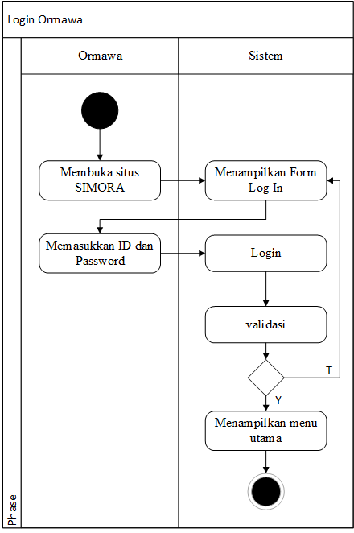
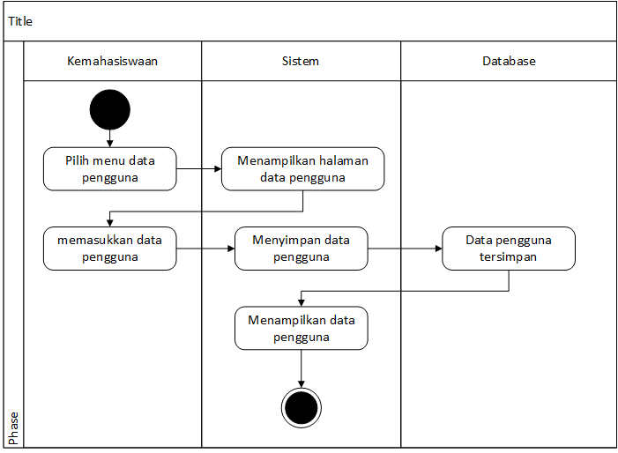
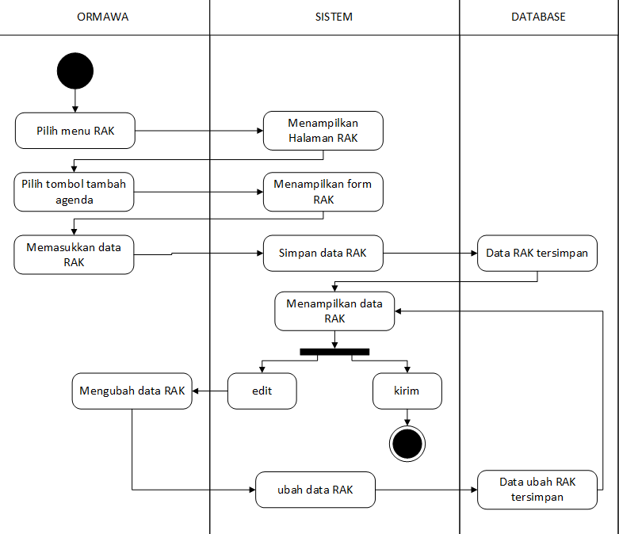
UML
Activity Diagram
Activity Diagram merupakan rancangan aliran aktivitas atau aliran kerja dalam sebuah sistem yang akan dijalankan.
LogIn
Data Pengguna
Pengajuan RAK

Slide 9
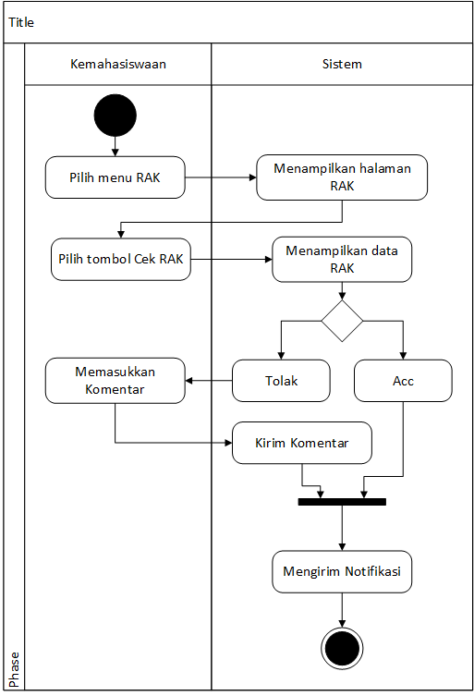
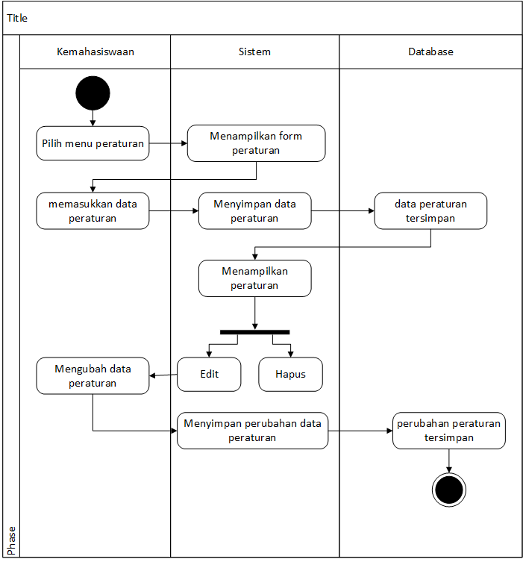
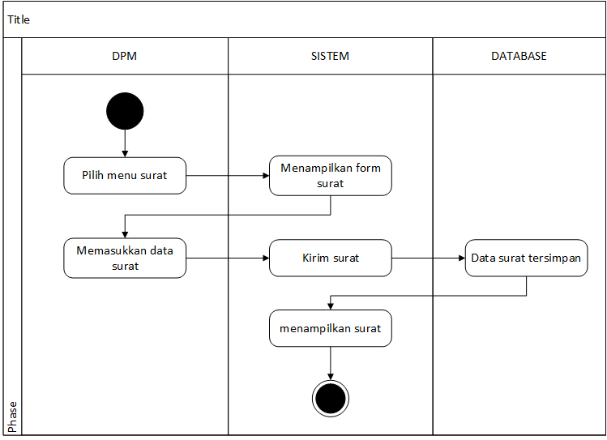
UML
Activity Diagram
Acc RAK
Peraturan
Surat

Slide 10
UML
Activity Diagram
Activity Diagram merupakan rancangan aliran aktivitas atau aliran kerja dalam sebuah sistem yang akan dijalankan.
LogIn
Pengajuan RAK
Acc RAK

Slide 11
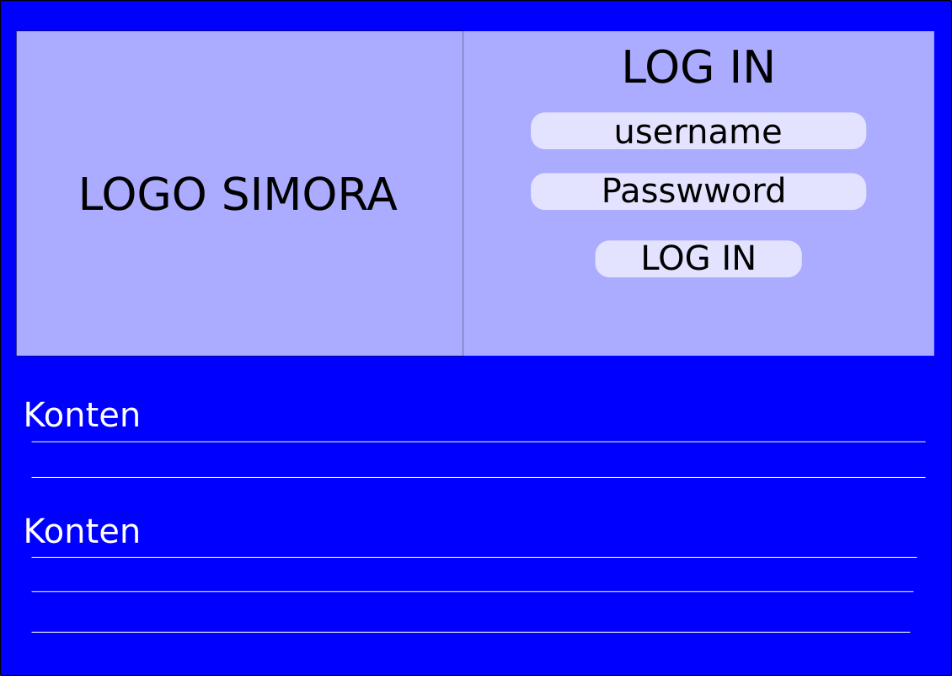
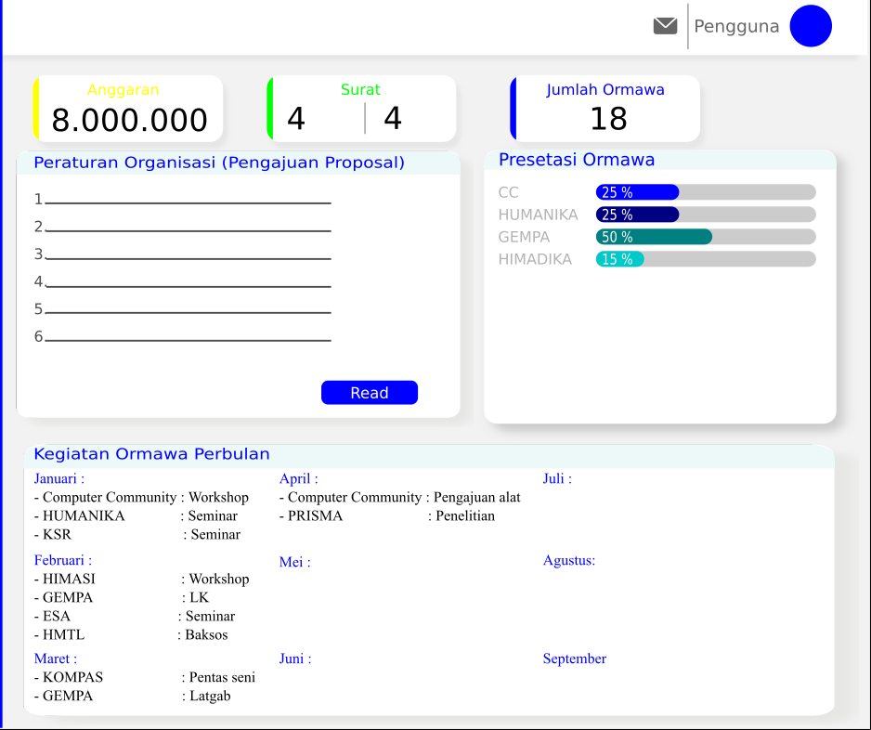
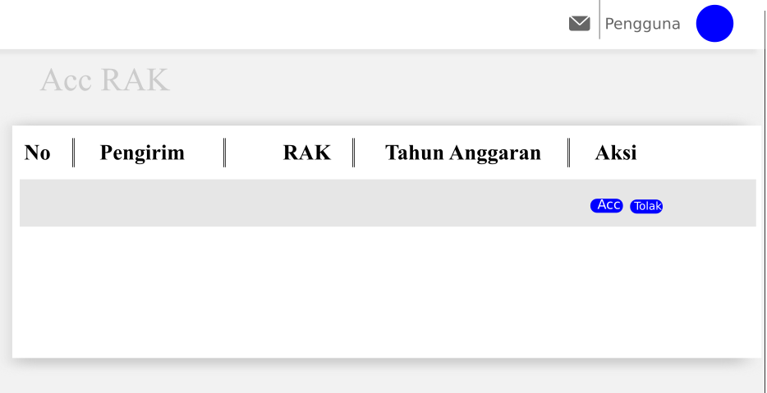
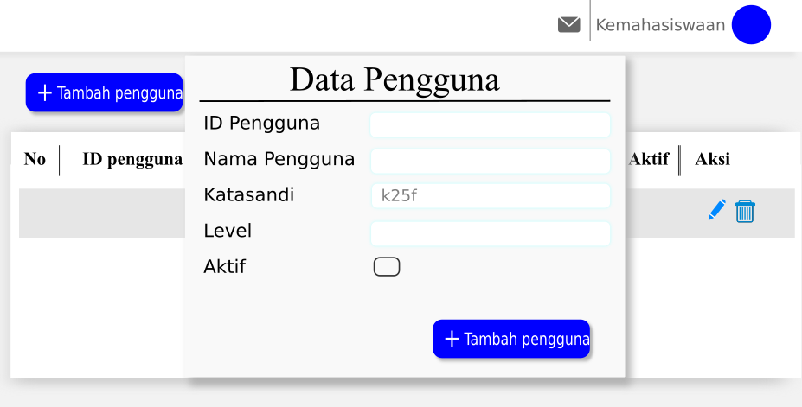
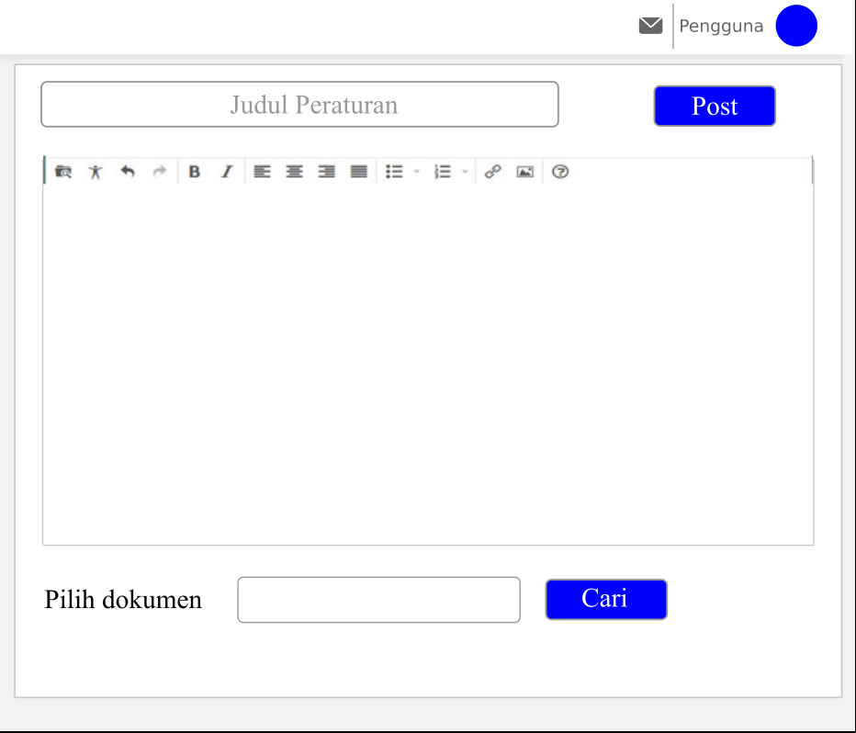
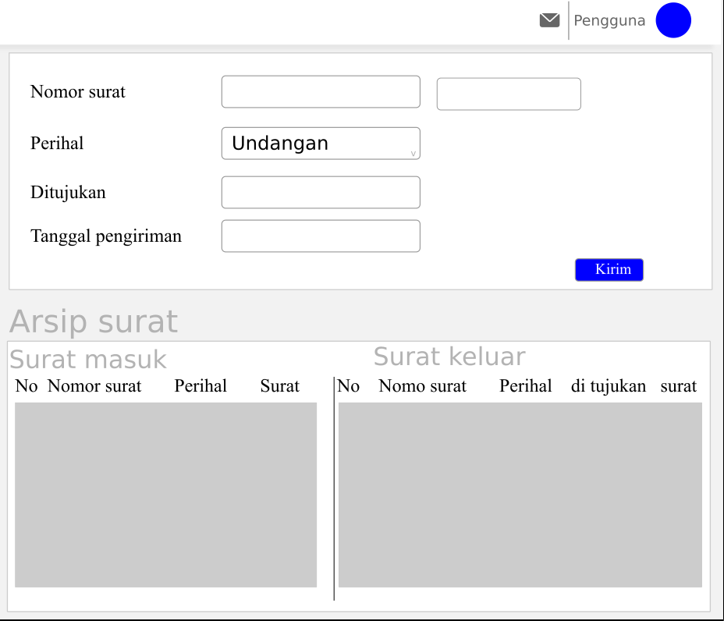
Layout Program
Halaman LogIn
Halaman Dashboard Kemahasiswaan
Halaman Acc RAK
Halaman Acc RAK
Halaman Data Pengguna
Halaman Peraturan
Halaman Surat

Slide 12
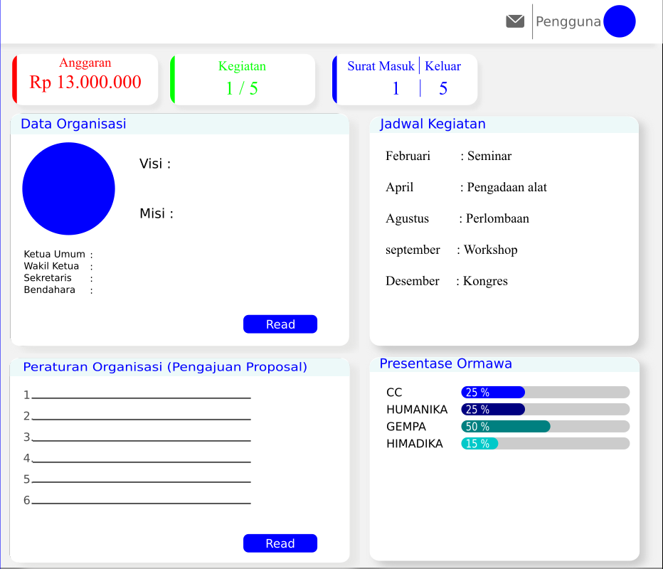
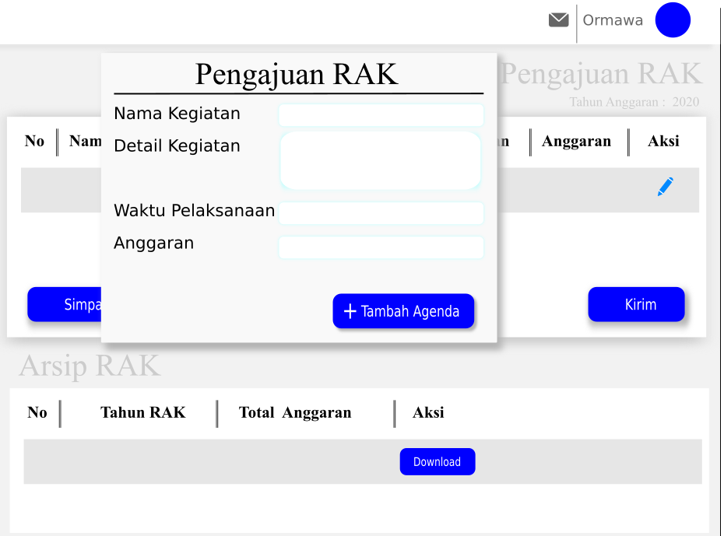
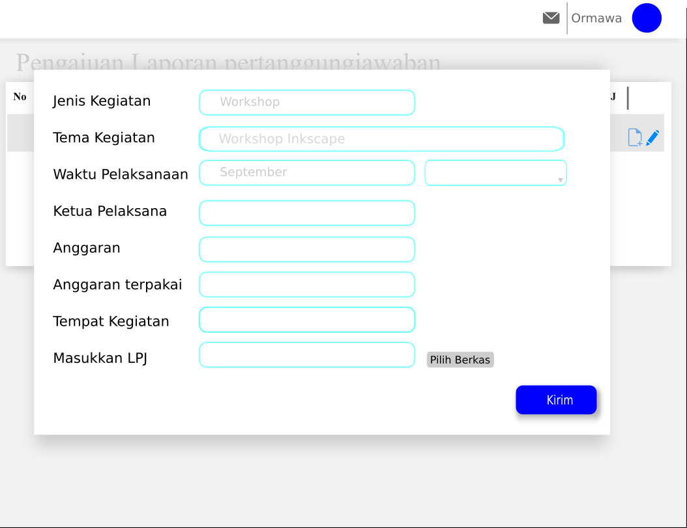
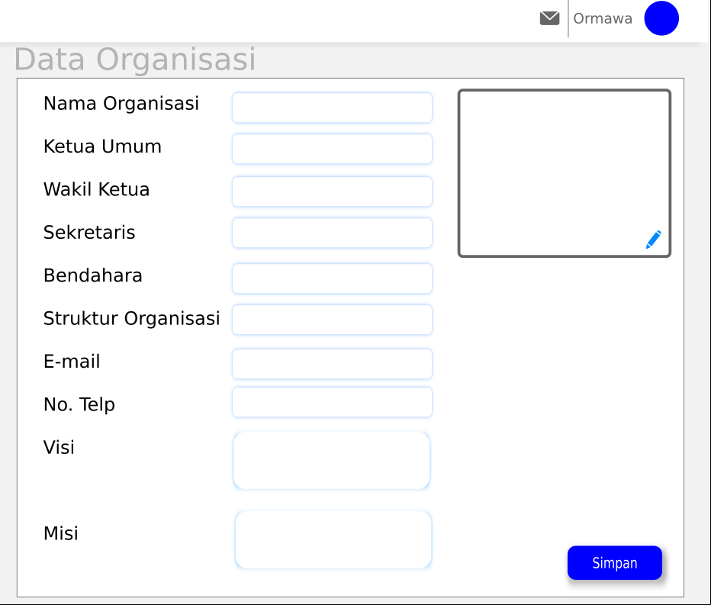
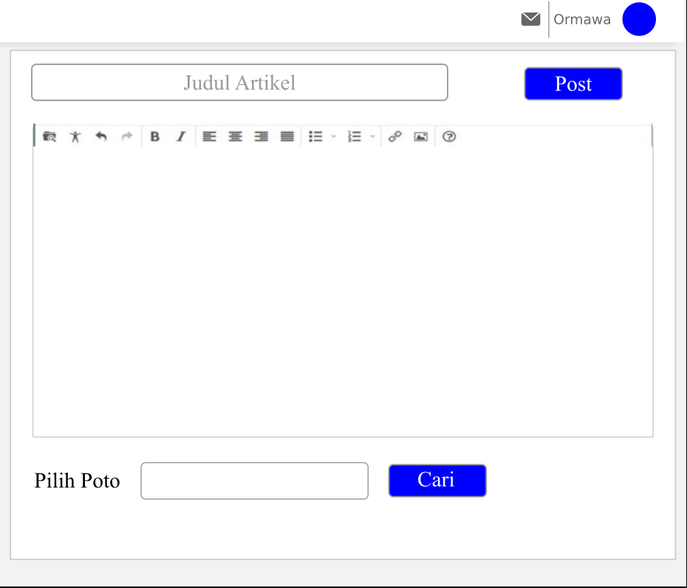
Layout Program
Halaman Dashboard Ormawa
Halaman from Pengajuan rak
Halaman from Pengajuan LPJ
Halaman Data Ormawa
Halaman Artikel

Slide 13
TERIMAKASIH

